Slide 1
Les bonnes pratiques du marketing web
Denis GENEVOIS
Gembloux, le 1er février 2017

Slide 2
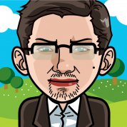
Bonjour à toutes et à tous
Denis Genevois @MrEtourisme
Centre de compétence Forem Tourisme Parc d’activités du WEX
Rue de la Plaine, 1 6900 Marche-en Famenne tourisme.info@forem.be www.formation-tourisme.be

Slide 3
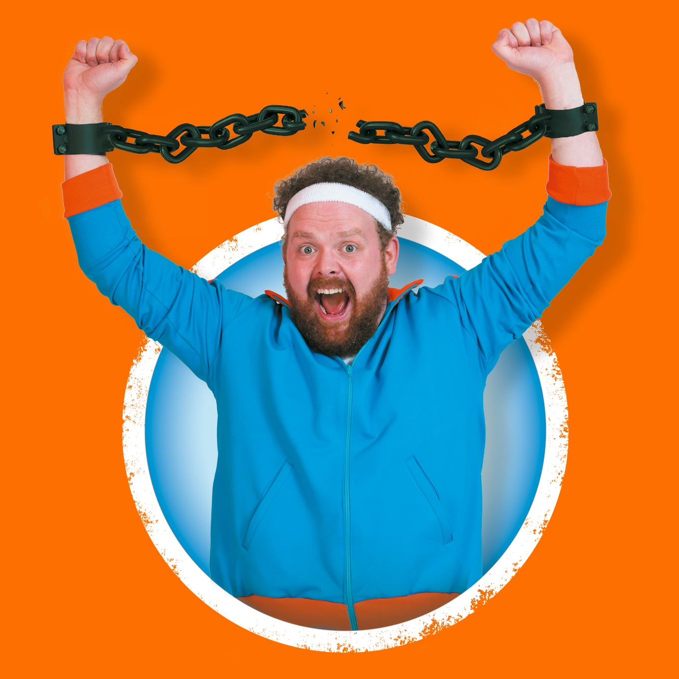
Le marketing web, on y va !
Le tour de la question… en 12 questions !

Slide 4
#1
Où en est-on avec le web aujourd’hui ?

Slide 5
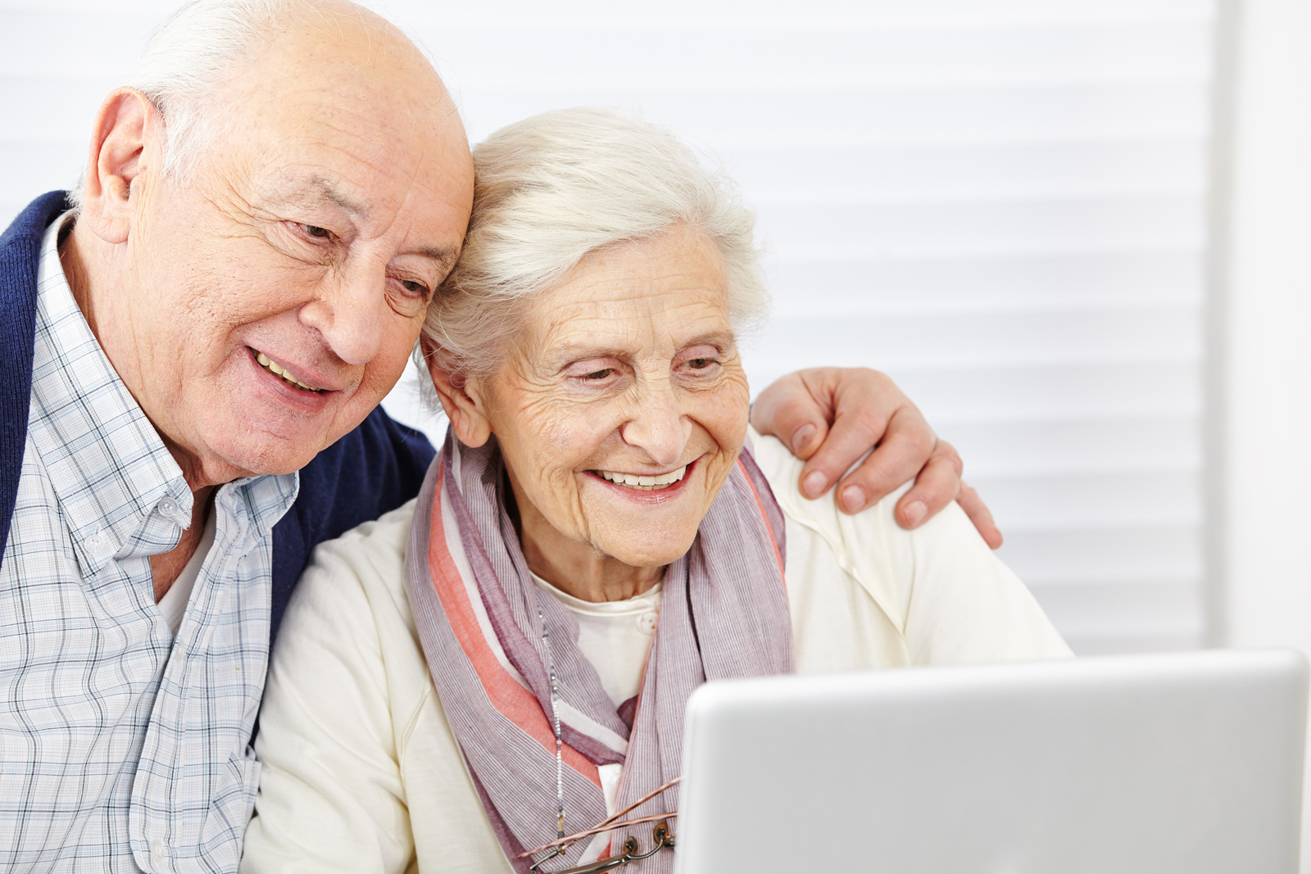
Internet a 23 ans !

Slide 6
Internet a 23 ans !
Maturité du média
Variété et maturité des utilisateurs
Niveau d’exigence en hausse constante
Imposition de normes

Slide 7
#2
De quelles normes parle-t-on?

Slide 8
Des normes pour la mise en page
Position des menus
Aspects linguistiques
Utilisation des contrastes
Longueur des pages

Slide 9
Des « règles » typographiques
On utilise le gras pour la mise en évidence, pas le souligné
Le rouge et le vert sont à éviter
On lit 10X plus lentement un texte clair sur fond foncé que l’inverse
Les polices Verdana et Arial seraient les meilleures sur le web (polices sans serif
Trois couleurs différentes maximum pour du texte sur une même page
L’UTILISATION DE MAJUSCULES SEULES RALENTIT LA LECTURE JUSQU’À 20 %

Slide 10
#3
Que sait-on de l’internaute ?

Slide 11
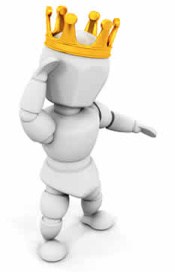
Internaute, qui es-tu?
L’internaute est un zappeur. Il consulte souvent plusieurs sites en même temps => Capter son attention est primordial
Plus de 80% des internautes lisent « en diagonale », seuls 12% prennent la peine de lire mot à mot => Les titres et les illustrations sont des facteurs majeurs

Slide 12
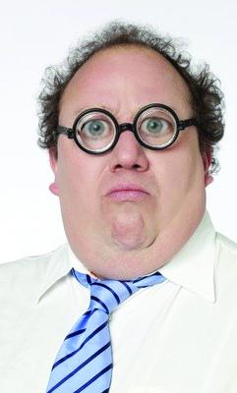
C’est aussi parfois ça…
L’internaute est potentiellement « N.F.B. »
Et VOUS N’ETES PAS votre client !

Slide 13
#4
Comment
le consommateur
a-t-il évolué?

Slide 14
Une nouvelle ère
Consommateur
ConsommACteur
Communoconsommateur
Les consommateurs parlent aux marques et aux institutions
Marques et institutions parlent aux consommateurs
Les consommateurs échangent entre eux

Slide 15
Un citoyen devenu prescripteur

Slide 16
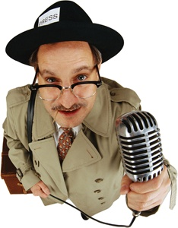
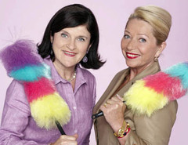
Hé oui, aujourd’hui…
… Monsieur/Madame Toutlemonde est devenu…
On peut le regretter… Mais c’est comme ça!

Slide 17
#5
Quels sont les ingrédients du web marketing ?

Slide 18
Une délicate recette

Slide 19
#6
Un site web est-il obligatoire ?

Slide 20
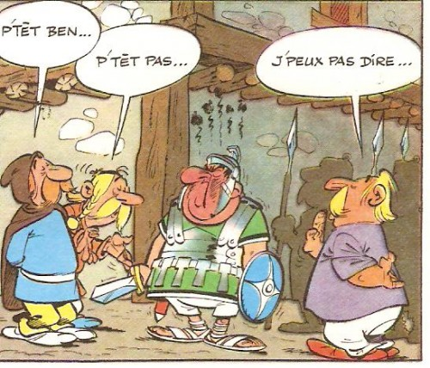
Oui et non…
Il faut se donner les moyens de ses ambitions !

Slide 21
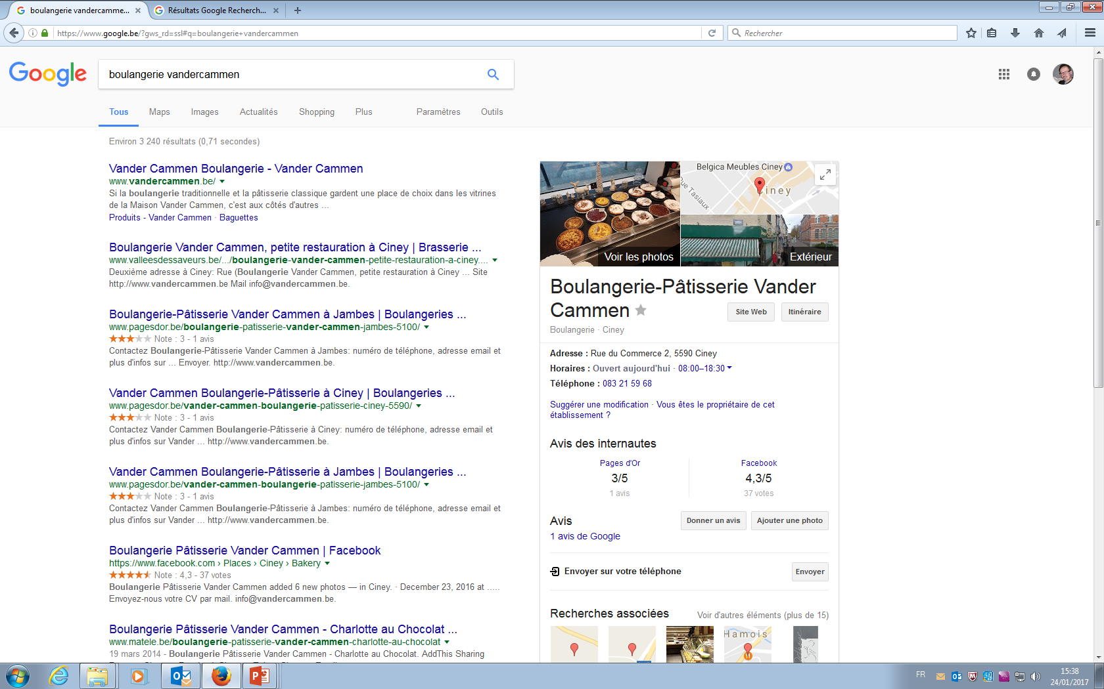
Mais il faut pouvoir vous trouver !

Slide 22
#7
Qu’est ce qui fait un bon site ?

Slide 23
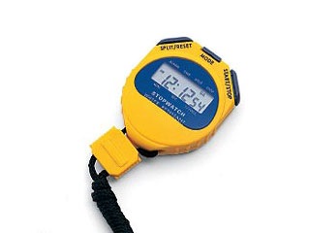
Une étude surprenante
Les internautes jugent un site web en…
50 millisecondes !!!*
*selon une étude réalisée par l’université de Carleton (Canada):
http://www.carleton.ca/hotlab/Abstracts/LindgaardG.FernandesG.Dud.html

Slide 24
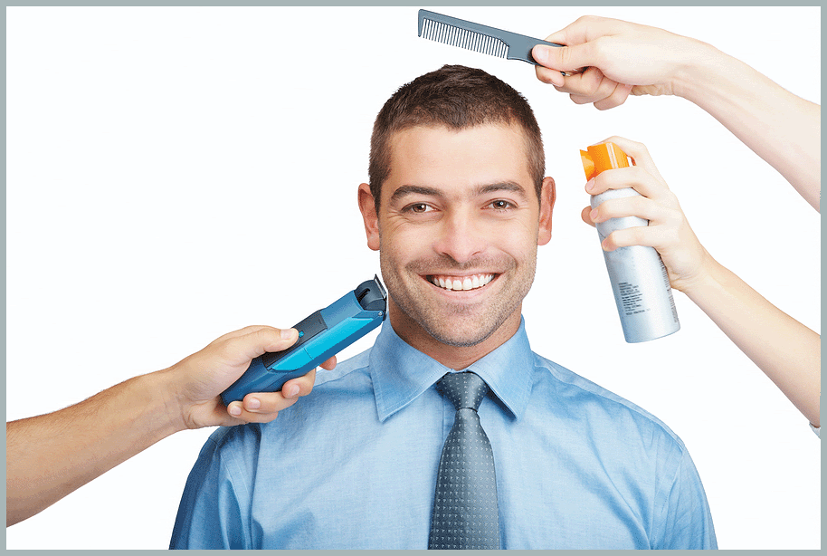
Bref, on n’a jamais une seconde occasion…

Slide 25
Les 3X20 du classique au numérique
De 3X20 à 3X2 ! ! !
20 premiers mots
20 premiers gestes
20 premières secondes
ACCUEIL CLASSIQUE
2 premières images
2 premiers clics
2 premières secondes
ACCUEIL NUMÉRIQUE

Slide 26
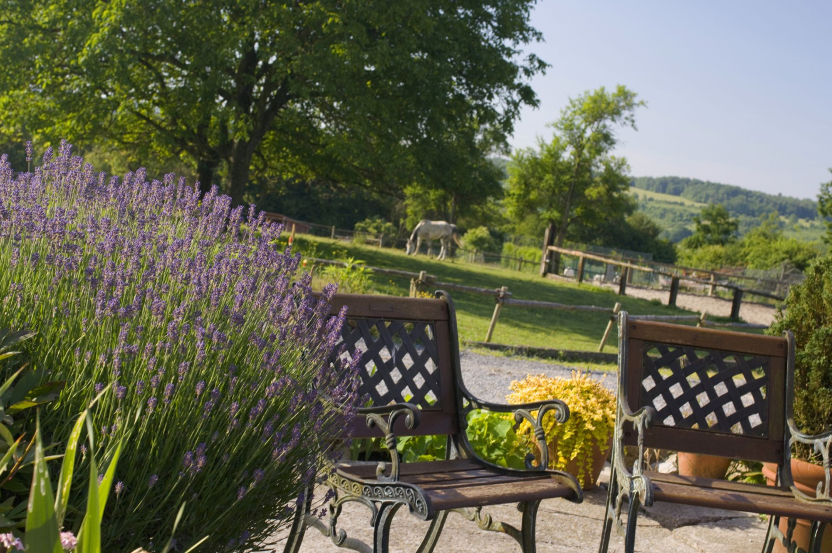
La photo, arme de séduction massive

Slide 27
On n’a jamais une seconde occasion…
Le web, premier espace d’accueil
L’image que vous renvoyez = ce que vous êtes
L’image perçue, premier argument marketing
La photo plutôt que le texte

Slide 28
Contre-exemple

Slide 29
#8
Quel est le rôle de la page d’accueil ?

Slide 30
Une bonne page d’accueil, c’est…
Une identité claire, sans équivoque
De la sobriété; ne pas confondre page d’accueil et « plan du site »
Des éléments de navigation accessibles et explicites quant aux termes

Slide 31
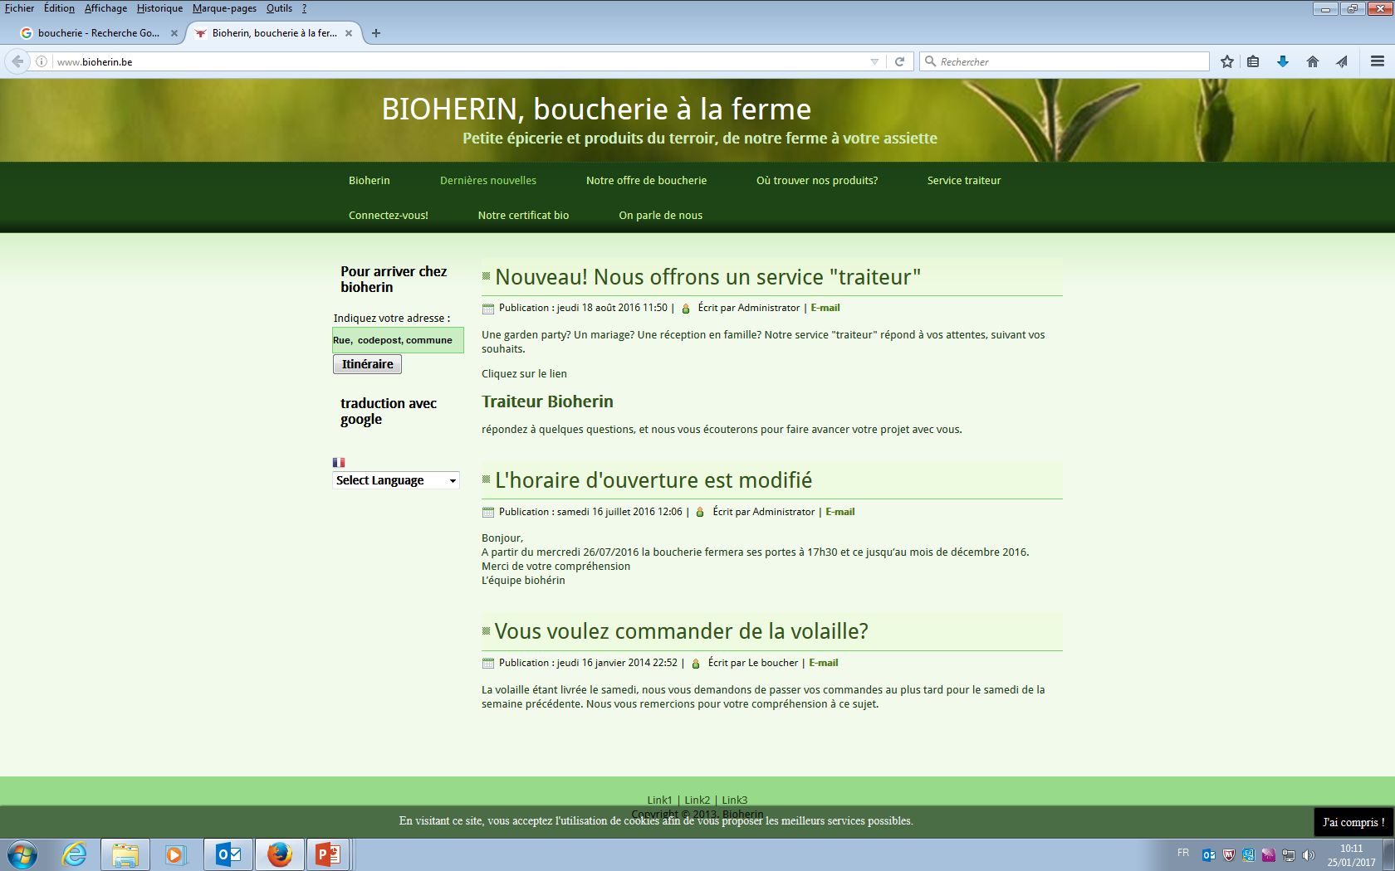

Slide 32
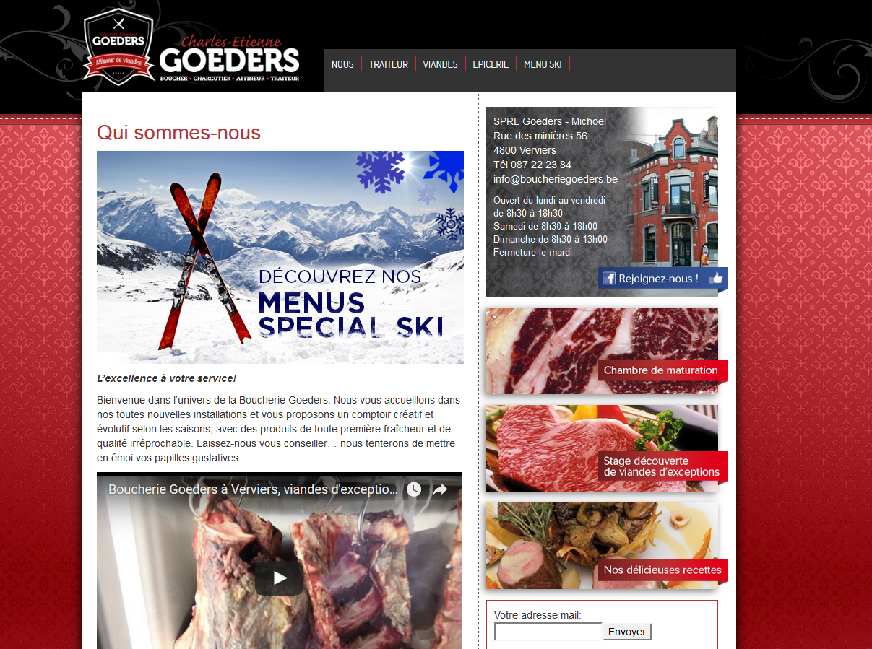

Slide 33
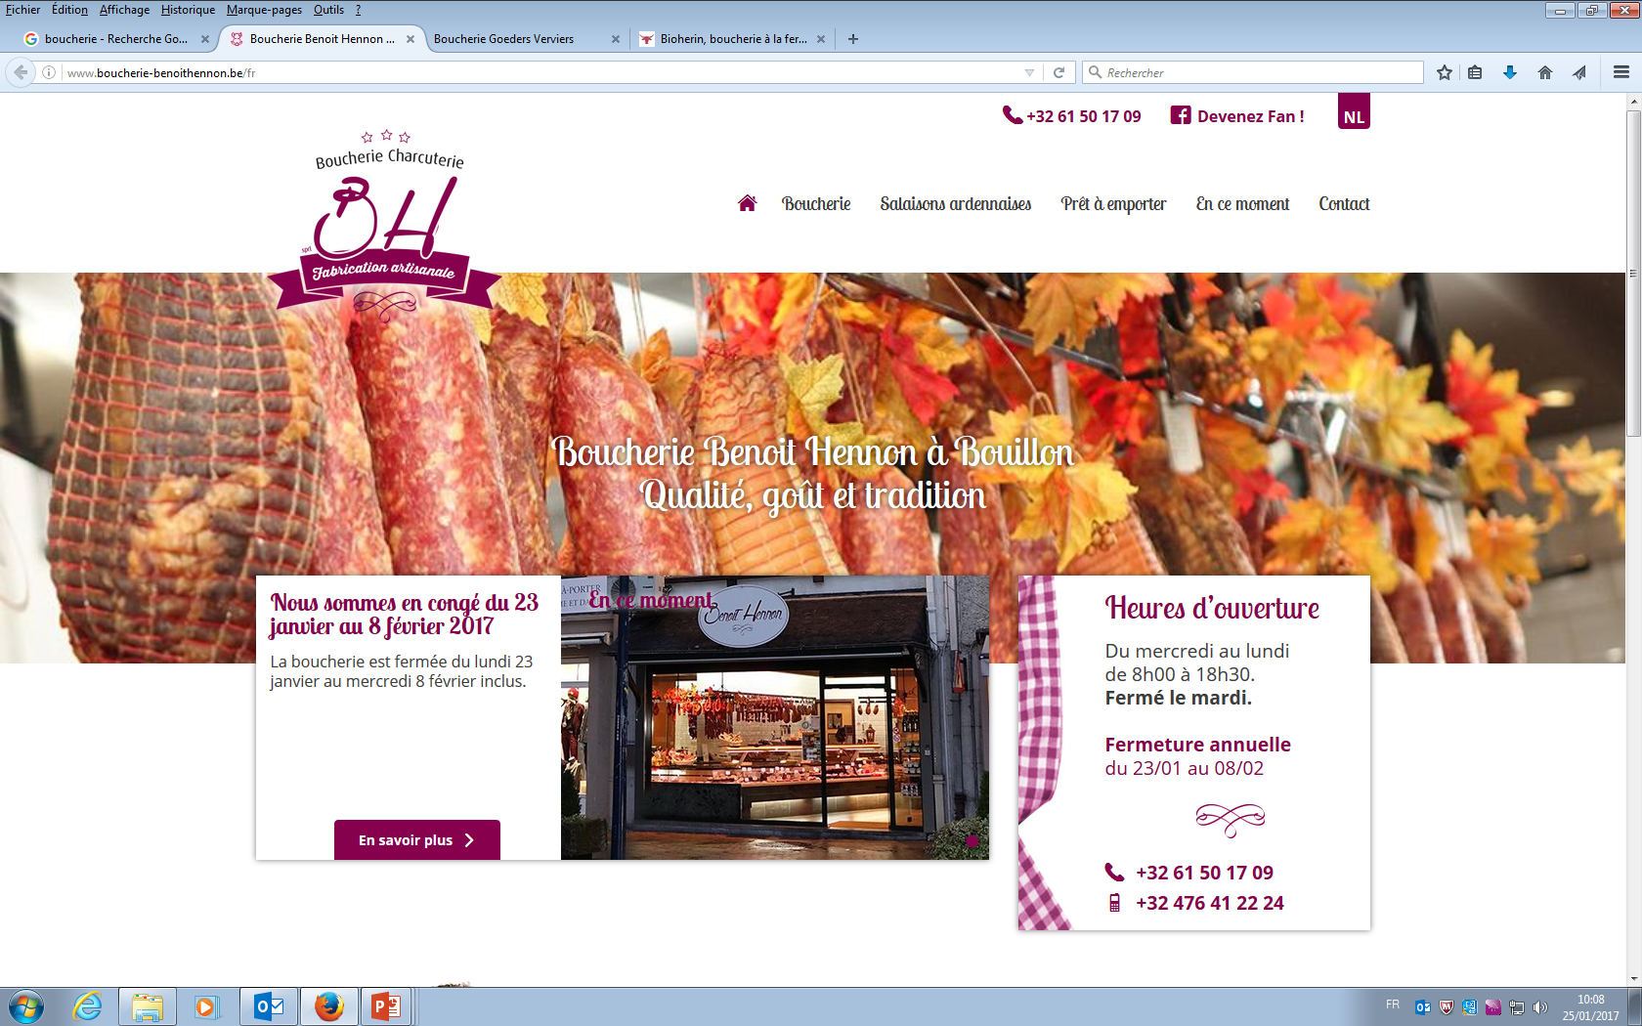

Slide 34
L’accueil, c’est toujours ma page d’accueil ?
Oufti, non!
39% du trafic en 2003… 2% en 2010 (source : McGovern)

Slide 35
#9
Et les médias sociaux, je dois y être aussi?

Slide 36
La jungle des médias sociaux
Les médias sociaux, comme Facebook, ne font pas de miracles
Les médias sociaux sont chronophages
Il faut raisonner en termes de valeur ajoutée

Slide 37
Aujourd’hui, on se concentre sur…

Slide 38
#10
Quelles sont les fonctions marketing de Facebook ?

Slide 39
Fonctions marketing de Facebook
Essentiellement, deux fonctions:
Conquérir de nouveaux clients: via les pubs et l’implication de vos fans
Fidéliser les clients en maintenant le lien affectif

Slide 40
#11
Peut-on vraiment gagner des clients avec les médias sociaux ?

Slide 41
Quelques chiffres…
Un peu plus d’un belge sur deux « est sur Facebook »; 66% des utilisateurs belges de Facebook en ont un usage quotidien
En Belgique, les utilisateurs de Facebook y consacrent en moyenne 18’42 » par jour
En moyenne toujours, les utilisateurs belges de Facebook s’y connectent 20 fois par semaine
Les utilisateurs belges de Facebook sont globalement plus âgés que les utilisateurs du premier réseau social au niveau mondial (près de 44% ont plus de 35 ans).
Les utilisateurs de Facebook ont pour principale motivation la détente quand ils se connectent.
source: http://www.xavierdegraux.be/belgique-facebook-statistiques

Slide 42
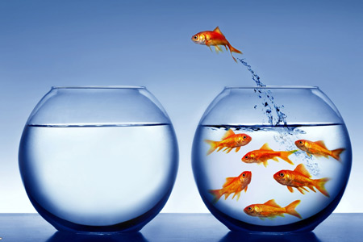
Sortir du lot, c’est primordial!

Slide 43
Un « bon » post, c’est…
Un beau visuel en rapport avec le sujet;
Un visuel qui
Déclenche l’émotion;
Met l’équipe en avant (humatérialiser!!!);
Un texte accrocheur;
Un lien vers un contenu plus dense;
Une « histoire » d’une longueur <100 caractères;
Une bonne dose d’originalité, de créativité

Slide 44
#12
C’est quoi
l’e-réputation ?

Slide 45
e-réputation?
= l’opinion commune (informations, avis, échanges, commentaires, rumeurs…) sur le Web à propos d'une entité (…). Elle correspond à l’identité de cette marque ou de cette personne associée à la perception que les internautes s'en font.
Source: fr.wikipedia.org

Slide 46
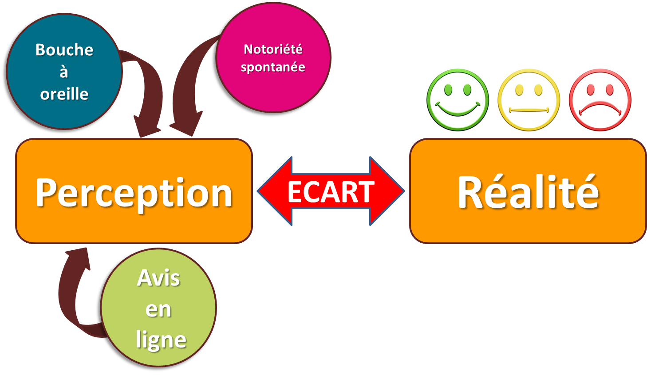
Perception VS « réalité »
Votre
Com (brochures, site web,…)

Slide 47
Le client a toujours raison ;-)

Slide 48
Un défouloir pour frustrés?

Slide 49
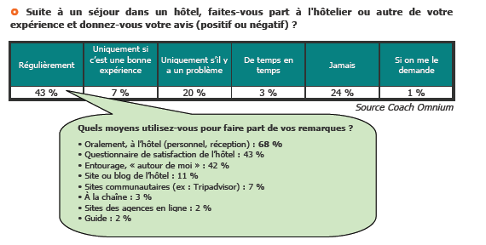
Le hit-parade du mécontentement

Slide 50
Répondez ! ! !
Aux avis négatifs…
…comme aux positifs !

Slide 51
Ce qu’il faut savoir…
Les clients mécontents ne le disent pas forcément;
Ce n’est pas parce qu’on a pas de remarques que notre prestation est parfaite;
Un client mécontent pris en compte et dont on solutionne le problème devient souvent un super-ambassadeur!
Nous ne sommes pas représentatifs de nos clients!!!

Slide 52
Exemple à suivre…

Slide 53
Bon courage et…

